Slide 1
조각가 김경호 전시 자료
2009~2011 전시자료

Slide 2

2009부산 조각화랑페스티발

Slide 3

2009 부산조각제

Slide 4

2010바산화랑페스티발

Slide 5
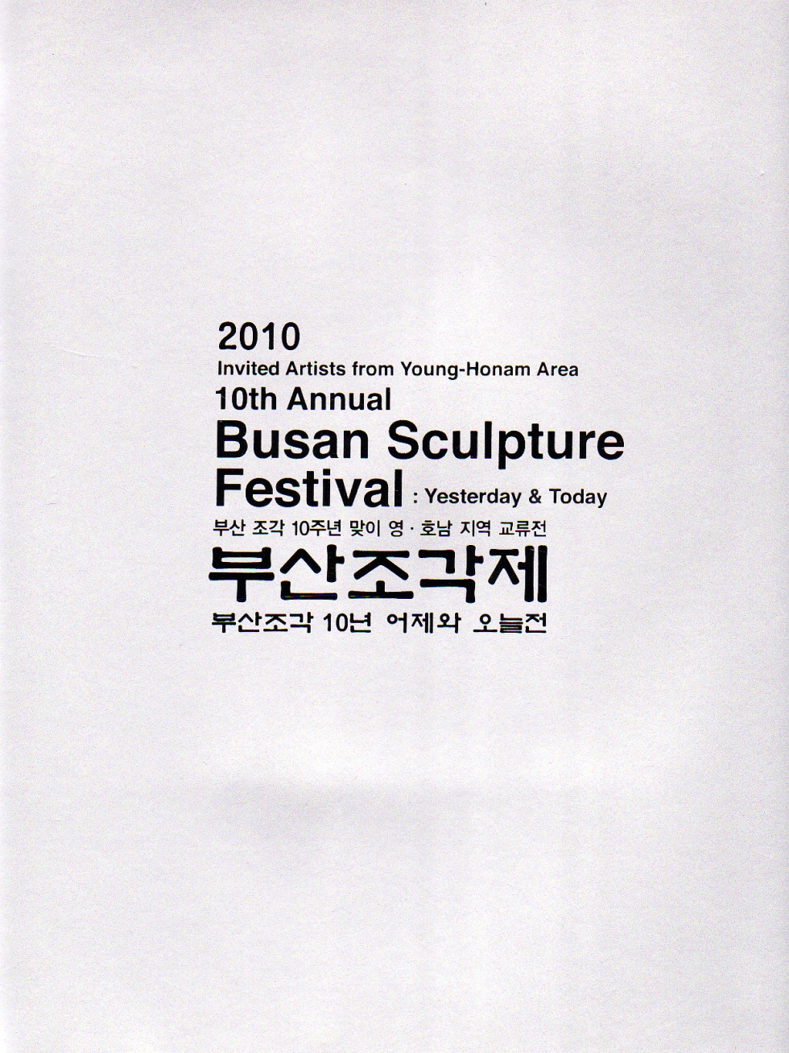
2010부산조각제

Slide 6

2010 부산조각 화랑페스티발

Slide 7
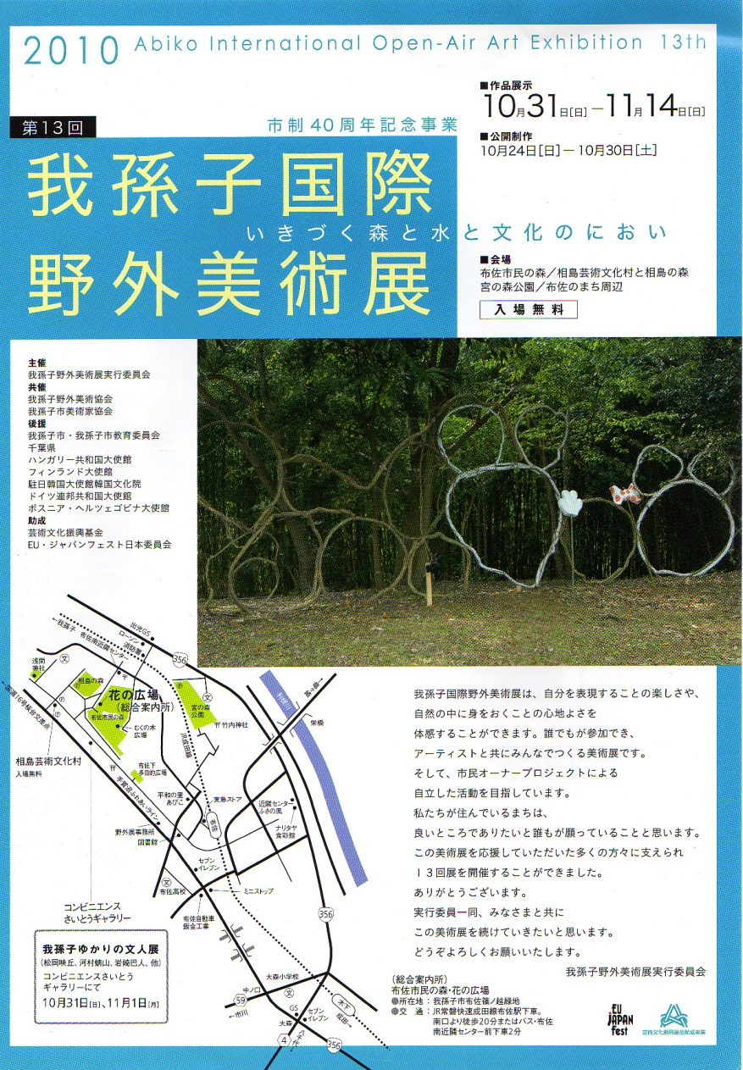
2010 Abiko international Open-Air Art Exhibition 13th (일본 동경 아비코)

Slide 8

2011
Art work & diary (후쿠오카 art space tetra)

Slide 9
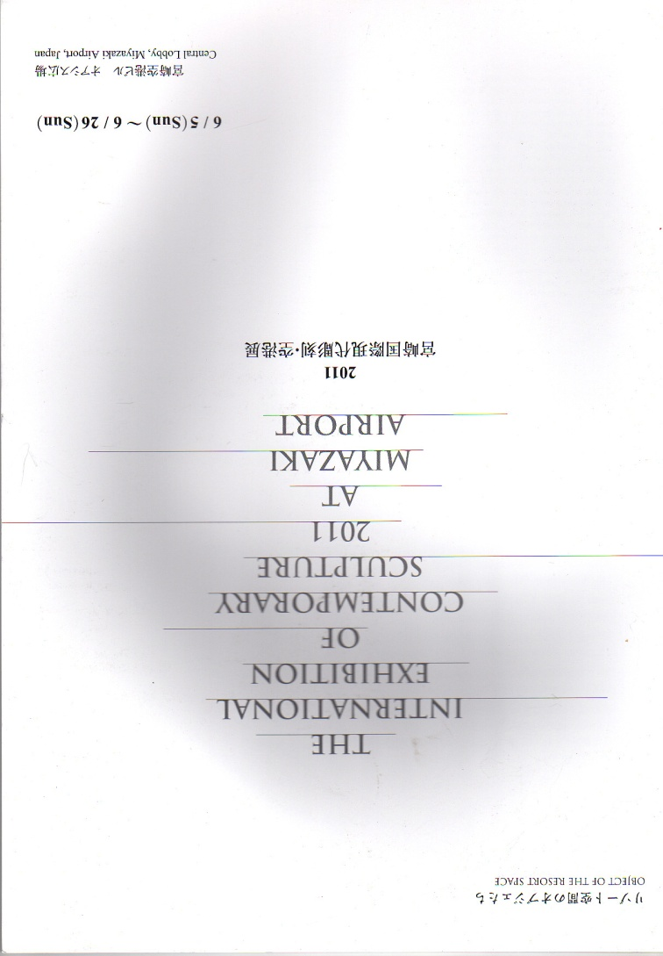
2011
The INTERNATIONAL EXHIBITION OF CONYEMPORARY
SCULPTURE 2011 ( MIYAZAKI AIRPORT)

Slide 10

2010
부산전업미술인 아트페어

Slide 11

2009
부산미술 다대포를 가다

Slide 12

2010 Finaf 자연예술제

Slide 13

2010 biaf 부산아트페어

Slide 14

2009 영.호 남 미술 교규전

Slide 15
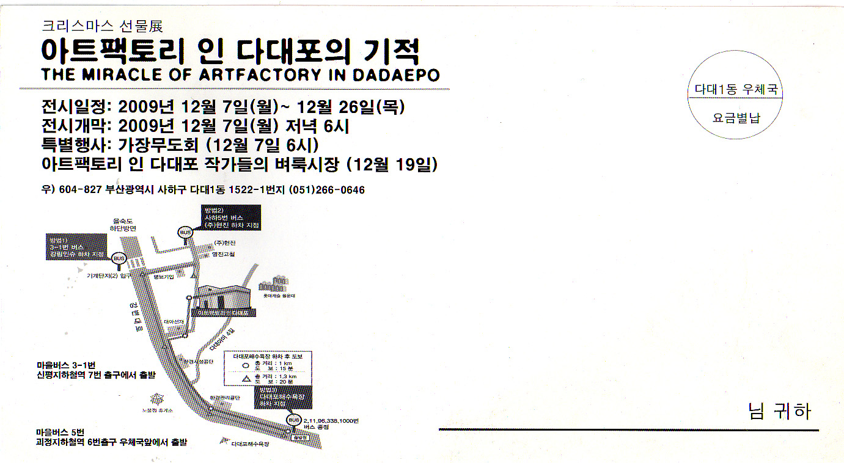
2009
아트팩토리 인 다대포의 기적

Slide 16

2010 꽃마을 공공미술프로젝트

Slide 17

2010
용두산미술의거리 아트홀 전

Slide 18

2010 사랑의 나눔전

Slide 19
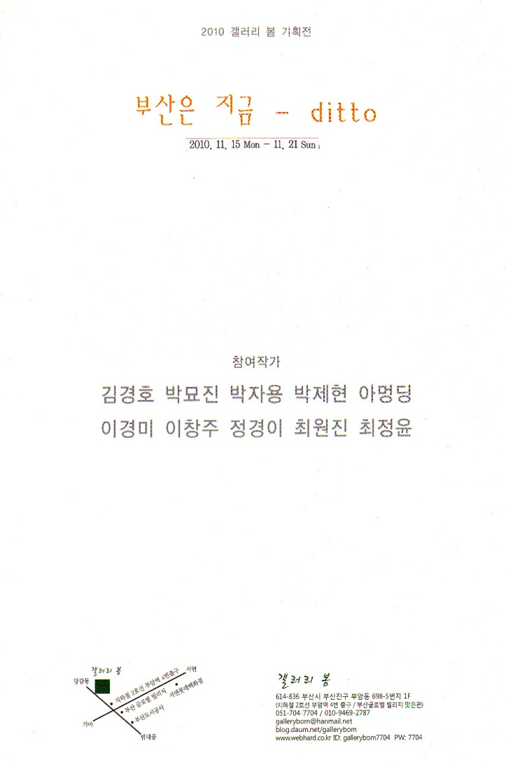
2010 부산은 지금

Slide 20

2009
BFA 전기전 부산 파리교류전 IN&OUT

Slide 21

2009
부산미술의 젊은 시선 전

Slide 22

2010
부산ARTinNATURE&후쿠오카art space tetra교류전

Slide 23
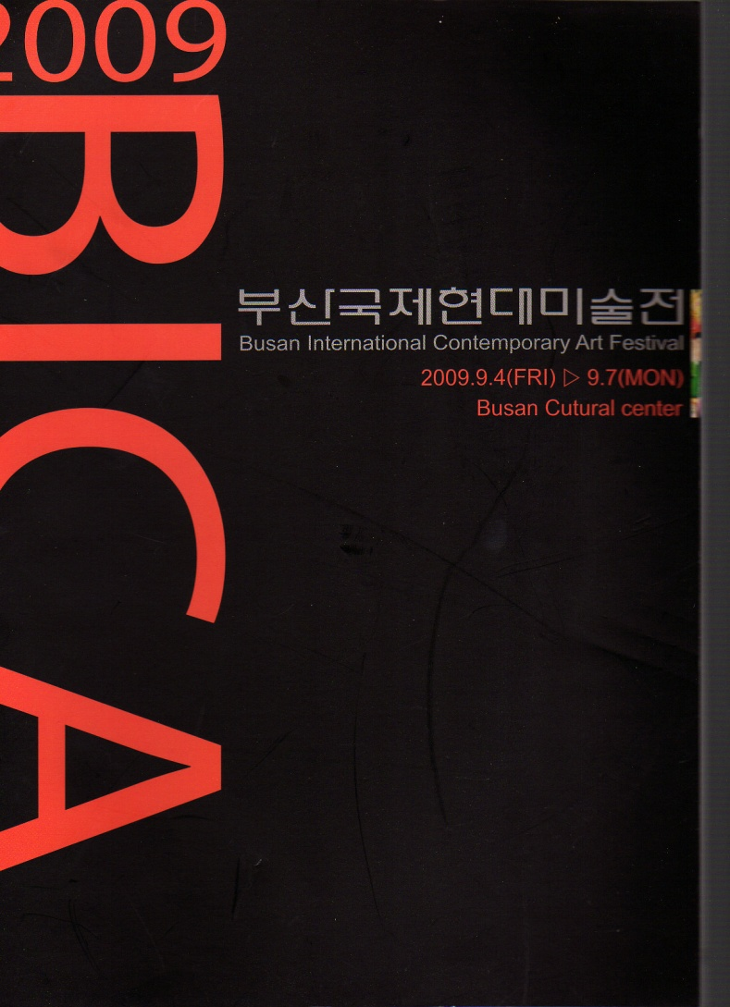
2009 부산 국제 현대 미술제

Slide 24
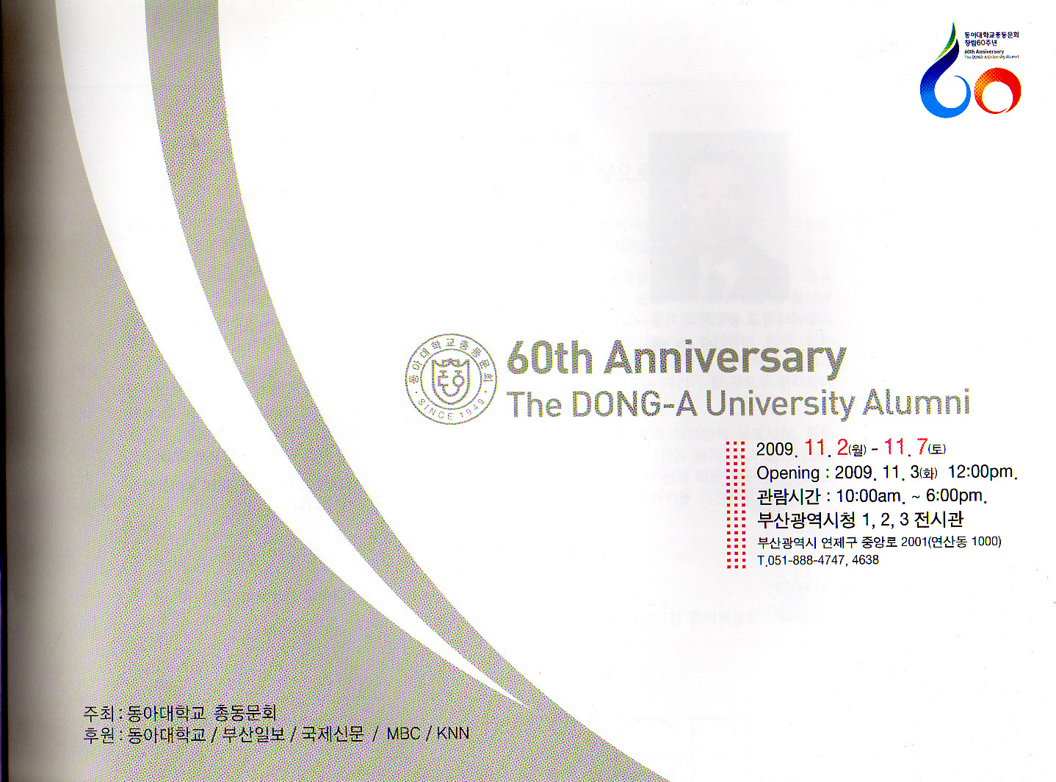
2009 동아대학교 60주년 예술작품전

Slide 25

2009 연말연시 아름다운 선물전

Slide 26

2009 남부미술제

